Slide 1
7.2 基于Sugeno
模糊模型的建模

Slide 2
Takagi和Sugeno于1985年[10]曾经提出了一种T-S 模糊模型，后来研究者称之为 Sugeno模糊模型，它是一种本质非线性模型，宜于表达复杂系统的动态特性。自从六十年代以来，研究者已经提出了许多动态系统的辨识方法。但系统辨识无论在理论上还是实际应用中，还远没有达到完善的程度。对于非线性时变动态系统的辨识，是实际应用中经常遇到的困难，

Slide 3
目前常见的有两种方法[51]：一是用多个线性模型在平衡点附近近似描述非线性系统，这对于有严重非线性的系统如何做到平稳切换，减小系统误差仍然缺乏有效的方法；二是根据被控对象已知的信息，选择与之相近的非线性数学模型，显然有其局限性。因此模糊模型辨识方法，被认为是解决此类问题的一种可行方法。另外，Sugeno模糊模型的结论部分采用线性方程式描述，因此便于采用传统的控制策略设计相关的控制器和对控制系统进行分析。

Slide 4
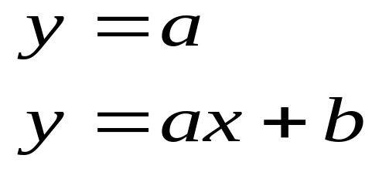
7.2 Sugeno模糊模型建模
1 Sugeno模糊模型
传统的模糊系统为Mamdani模糊模型，输出为模糊量。
Sugeno模糊模型输出隶属函数为constant或linear，其函数形式为：
它与Mamdani模型的区别在于：
（1）输出变量为常量或线性函数；
（2）输出为精确量。

Slide 5
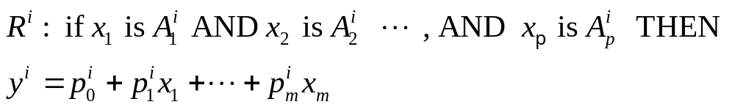
不失一般性，MIMO 系统可以看成是多个MISO 系统，具有 个输入、单个输出的MISO 系统离散时间模型可以由 条模糊规则组成的集合来表示，其中第 条模糊规则的形式为:

Slide 6
Sugeno型的模糊推理系统非常适合于分段线性控制系统，例如在导弹、飞行器的控制中，可根据高度和速度建立Sugeno型的模糊推理系统，实现性能良好的线性控制。

Slide 7
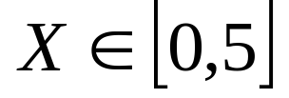
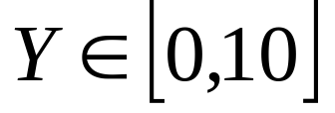
仿真实例:
设计一个Sugeno系统。设输入 ， ， 将它们模糊化为两个模糊量：小，大。输出为输入的线性函数，模糊规则为：

Slide 8
仿真设计：
根据上述规则设计一个二输入、单输出的Sugeno模型，可观察到输入输出隶属函数曲线。
仿真结果如图1和图2所示。
仿真程序：chap7_3.m

Slide 9
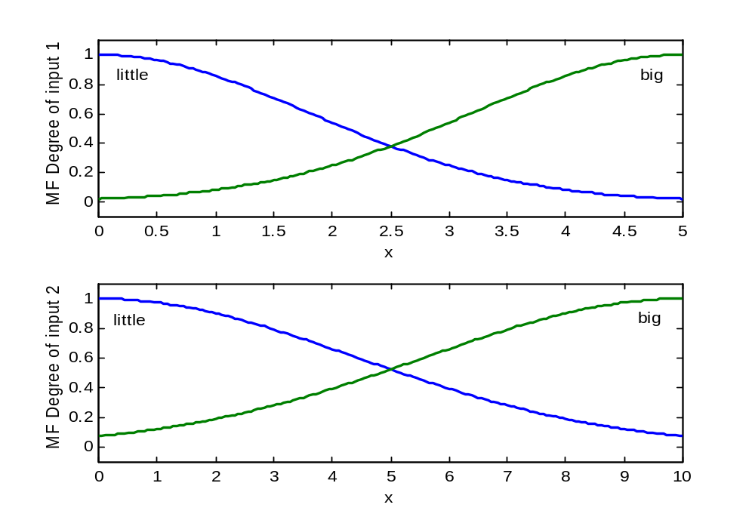
图1 Sugeno模糊推理系统的输入隶属函数曲线

Slide 10
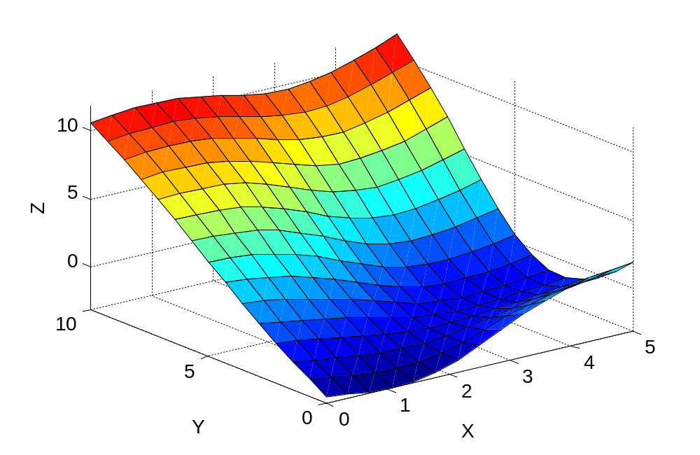
图2 Sugeno模糊推理系统的输入/输出曲线

Slide 11
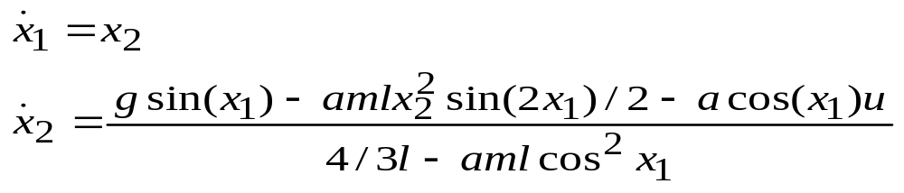
基于Sugeno模糊建模的倒立摆模糊控制
(1) 倒立摆模型的局部线性化
当倒立摆的摆角和摆速很小时，其模型可进行线性化，从而可实现基于Sugeno模糊模型的倒立摆模糊建模。
倒立摆的动力学方程为：

Slide 12



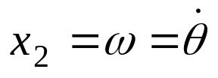





其中 表示摆与垂直线的夹角， ， 表示摆的摆动角速度， ， 为重力加速度， 为倒立摆的质量， 为摆长，为小车质量， 。

Slide 13
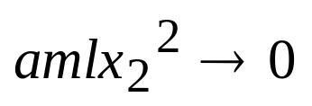


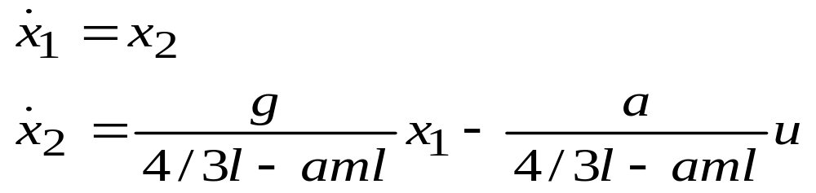
当摆角 和摆速 很小时 ，有
在平面上对倒立摆模型进行局部线性化，倒立摆的动力学方程可近似写为：

Slide 14
写为模糊规则形式，可得到Sugeno型模糊模型规则，表示为：

Slide 15





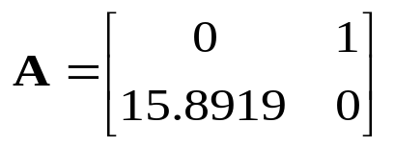
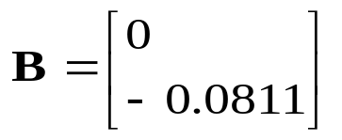
(2) 仿真实例
取倒立摆参数 ， ， 。令 ，则倒立摆的动力学方程可表示为如下状态方程：
其中 ， 。

Slide 16

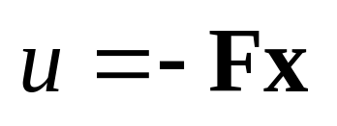
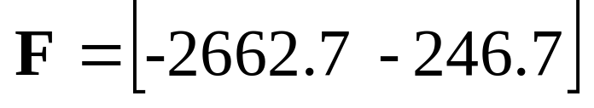
选择期望的闭环极点 ，采用
的反馈控制，利用极点配置函数place(A,B,P)，可以得到系统的反馈增益矩阵F：

Slide 17
由于要求倒立摆的摆角和摆速很小，故取倒立摆的摆角范围为[-12，12]度，[-120，-120]度/秒。采用三角形隶属函数对摆角和摆角角速度进行模糊化。摆角初始状态为[12度，-120度/秒] 。
仿真程序chap7_4.m，倒立摆的摆角、角速度及模糊输入隶属函数曲线的仿真结果如图3至图5所示。

Slide 18
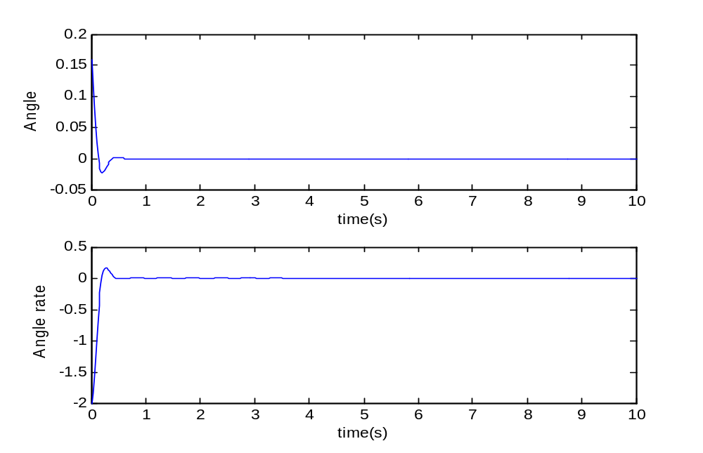
图3 倒立摆的摆角、角速度响应曲线

Slide 19
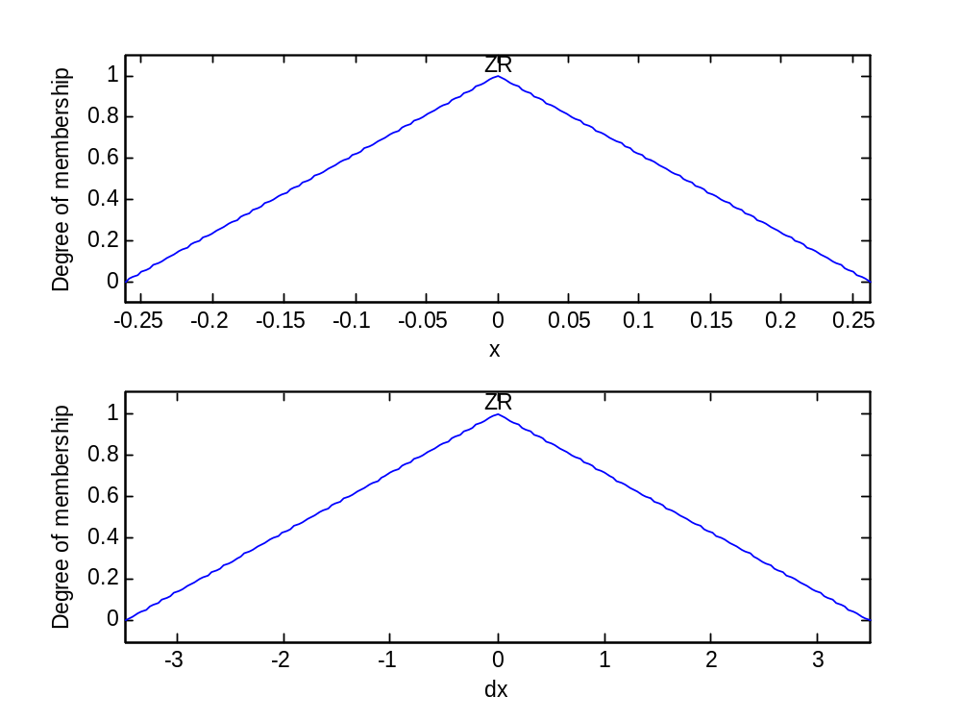
图4 倒立摆的摆角、角速度隶属函数

Slide 20
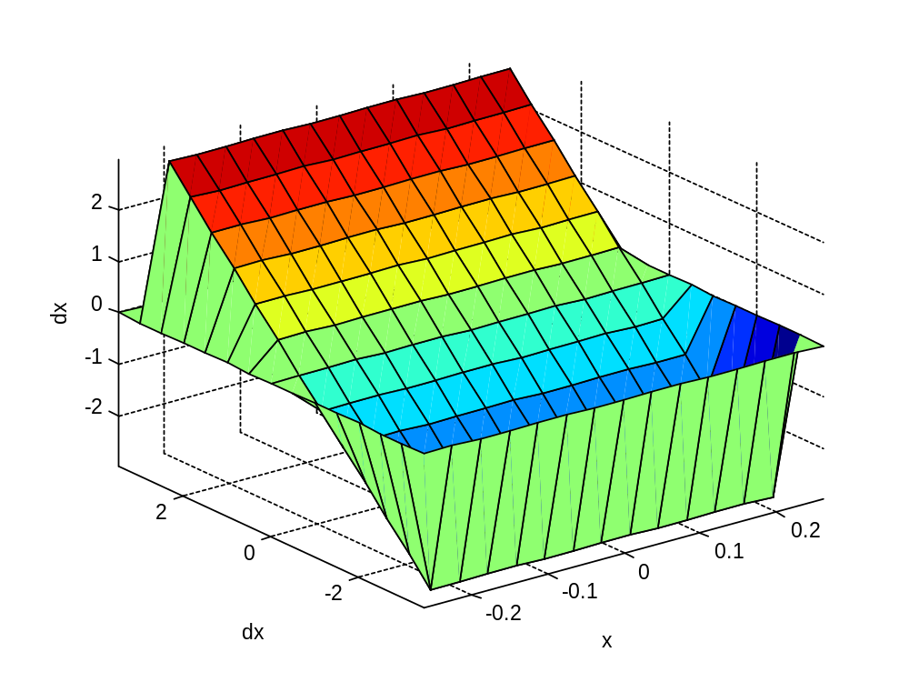
图5 倒立摆Sugeno模糊模型输入输出

